Slide 1
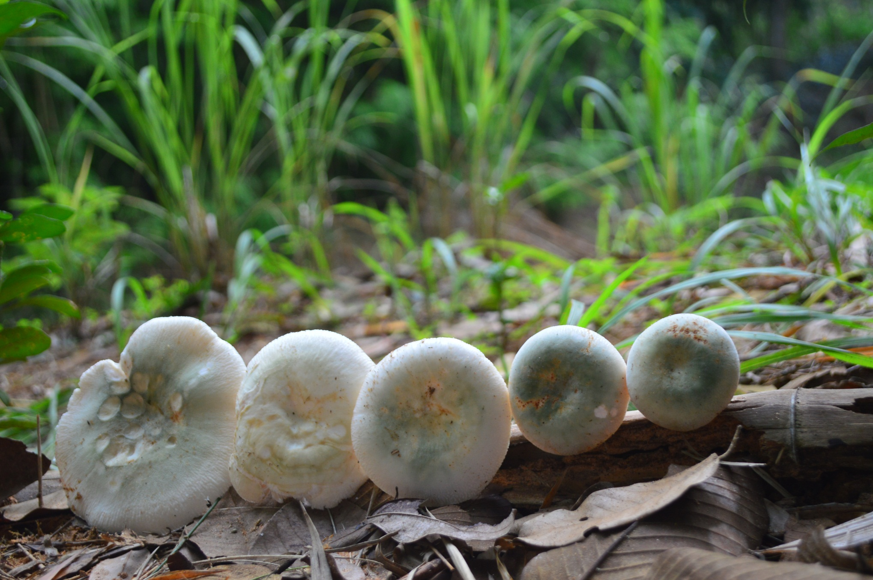
มาทำความรู้จัก
เห็ดไคล
เป็นเห็ดที่มีกลิ่นหอม

Slide 2
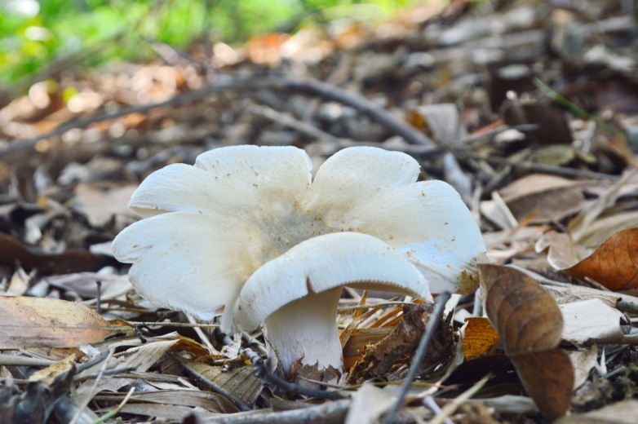
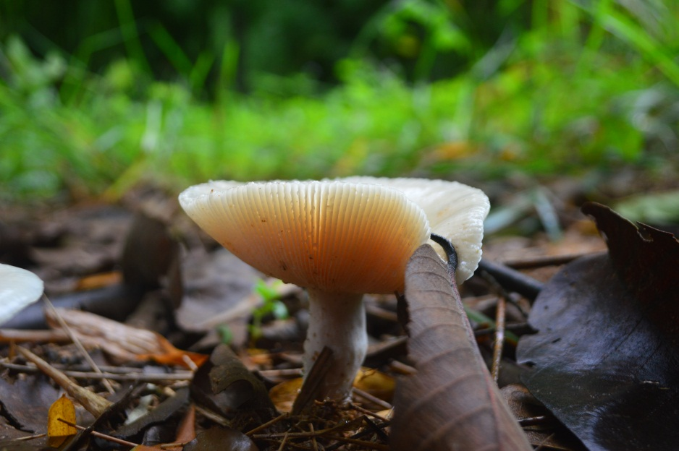
เห็ดไคล
ชื่ออื่น: เห็ดหอม (ภาคกลาง) ,เห็ดตะไคล (อีสาน) , เห็ดหล่ม(ภาคเหนือ)
ชื่อวิทยาศาสตร์: Russula delica Fr.

Slide 3
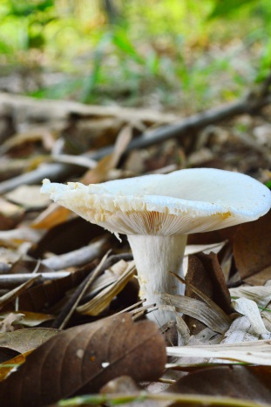
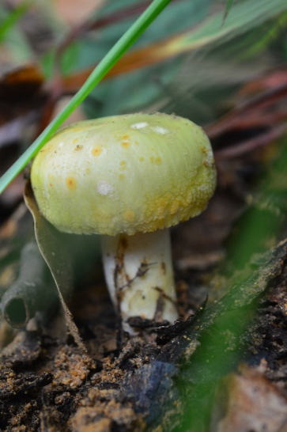
เห็ดไคล
เป็นเห็ดไมคอร์ไรซาที่พึ่งพากับรากไม้ในการดำรงชีวิต
ดอกเห็ดอ่อนสีขาวนวล ผิวหมวกเห็ดเรียบ เส้นผ่าศูนย์กลางประมาณ 3-15 ซม. เมื่อบานรูปร่างคล้ายกรวย ตรงกลางหมวกเว้าลงเล็กน้อย สีน้ำตาลอ่อน หรือสีเนื้อ เห็ดไคลมีหลายสี ขาว เหลือง เขียว เนื้อหมวกหนาด้านล่างหมวกมีครีบเรียงกันเป็นรัศมี ก้านดอกมีลักษณะกลมใหญ่ โคนก้านดอกเรียวเล็กกว่าด้านบนเล็กน้อย ผิวด้านนอกสีขาวนวลและเรียบ เมื่อกระทบแสงไฟในตอนกลางคืนจะเรืองแสง
แหล่งที่มาข้อมูล : http://www.bedo.or.th/lcdb/biodiversity/view3.aspx?id=3681

Slide 4
เห็ดหล่ม หรือ เห็ดหอม เป็นชื่อเห็ดหลายชนิดซึ่งอยู่ในสกุล Russula virescens Fr. บ้างเรียกว่า เห็ดหล่มกระเขียว หรือ เห็ดตะไคล ( ภาคตะวันออกเฉียงเหนือ ) ชื่อสามัญคือ Green Agaric หรือ Greenish Mushroom ลักษณะหมวกเห็ดสีเขียวหม่นอมน้ำตาลอ่อน เมื่อบานขอบโค้งลง ตรงกลางเว้าตื้น ผิวปริแตกเป็นเกล็ดสี่เหลี่ยมเผยให้เห็นเนื้อสีขาว ครีบสีขาวหรือขาวนวล ยึดติดกับก้าน ก้านสีขาวหรือสีขาวนวล ยาว 3-5 ซม. เส้นผ่าศูนย์กลาง 2-3 ซม. ผิวเรียบ โค้งเรียวเล็กกว่าตอนบนเล็กน้อย สปอร์รูปกลมรี สีขาว ขนาด 5-6 x 6-8 ไมครอน ผิวขรุขระ มีสันนูนเชื่อมเป็นตาข่ายรอบสปอร์และมีติ่ง 1 อัน
เห็ดหล่มชนิดนี้มีเขตกระจายพันธุ์ในประเทศไทยภาคเหนือและภาคตะวันออกเฉียงเหนือ ขึ้นเป็นดอกเดี่ยวในป่าไม้ก่อและป่าสน มีกลิ่นหอมกินได้ รสดี
แหล่งที่มาข้อมูล : http://library.cmu.ac.th/ntic/lannafood/detail_ingredient.php?id_ingredient=226

Slide 5
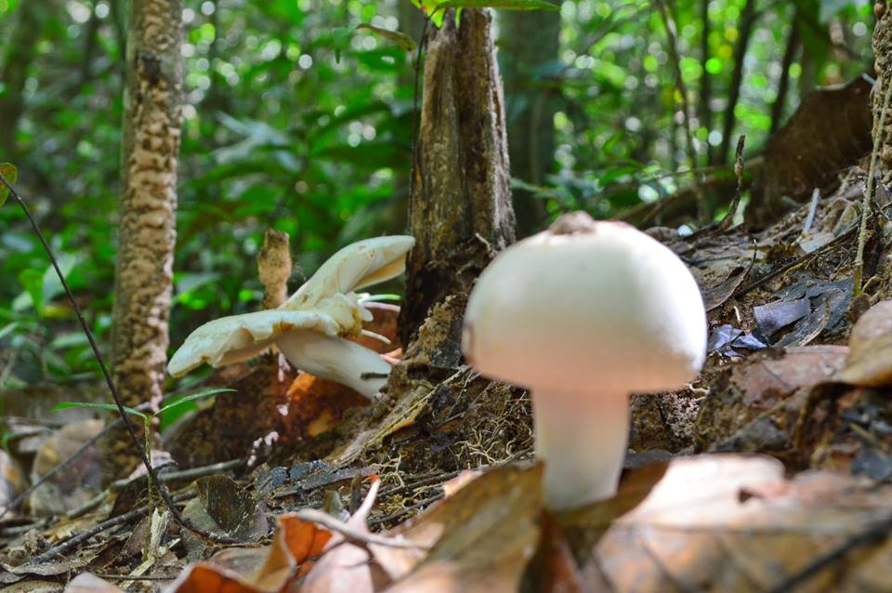
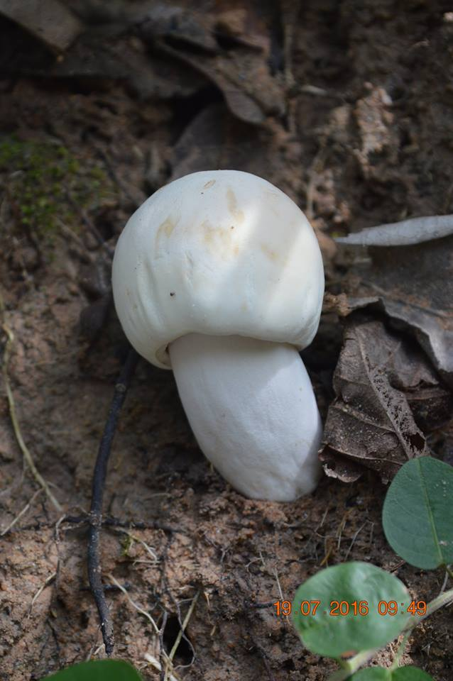
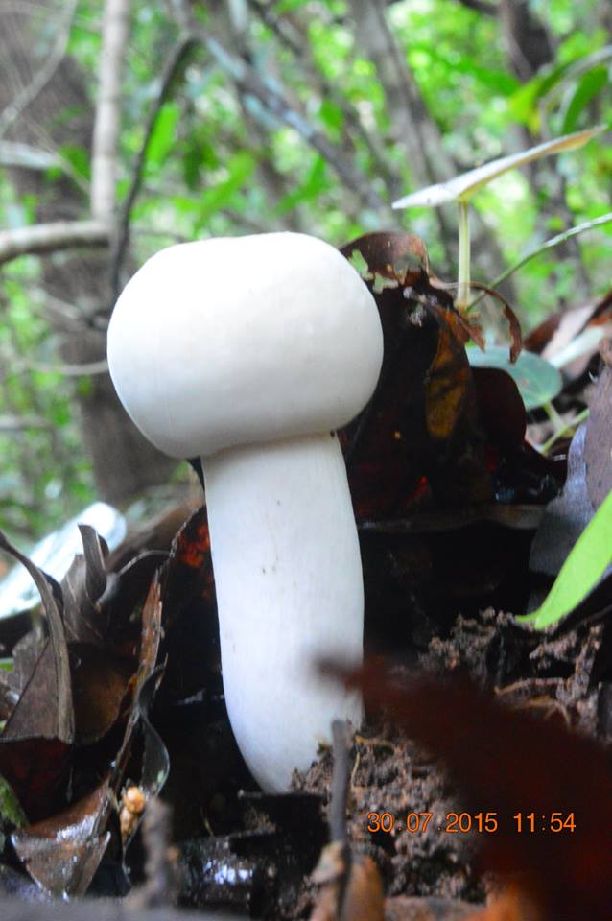
เห็ดหล่มขาว ชื่อสามัญคือ Milk White Russula หรือ short Stalk White Russula ลักษณะหัวเห็ดรูปกระทะคว่ำ สีขาวนวลหรือน้ำตาลอ่อน เส้นผ่าศูนย์กลาง 8-20 ซม. กลางหมวกเป็นแอ่ง เมื่อเป็นดอกอ่อนดอกม้วนงอลง ผิวเรียบ แห้งมักมีดินติดเปรอะอยู่กลางหมวก ครีบสีขาวหรือสีขาวนวล ก้านยาว 2.5-6.0 ซม. เส้นผ่าศูนย์กลาง 2-4 ซม. ผิวเรียบ สีขาว ดอกเห็ดบางแห่งเป็นสีน้ำตาลปน เนื้อในเห็ดสีขาว เปราะและหักง่าย สปอร์รูปกลมรี สีขาว ขนาด 7-8 ไมครอน ผิวขรุขระและมีสันนูนสานกันแบบร่างแห เห็ดหล่มขาวมีแหล่งกระจายพันธุ์ในประเทศไทยทางภาคเหนือ ขึ้นเป็นดอกเดี่ยวหรือเป็นกลุ่ม 2-3 ดอก ตามป่าสนและป่าเบญจพรรณ กินได้ แต่ไม่นิยม เพราะทำให้สุกแล้วมีรสไม่ดี ในต่างประเทศพบที่ทวีปยุโรป ทางภาคเหนือของอเมริกามีเห็ดชนิด Russula brevipos Peck ซึ่งที่ครีบเรียงกันถี่และแคบกว่าเห็ดชนิดนี้ นักวิทยาศาสตร์บางคนจัดเป็นเห็ดชนิดเดียวกันและให้ Russula Delica Fr. เป็นชื่อเรียกมาก่อน
แหล่งที่มาข้อมูล : http://library.cmu.ac.th/ntic/lannafood/detail_ingredient.php?id_ingredient=226

Slide 6
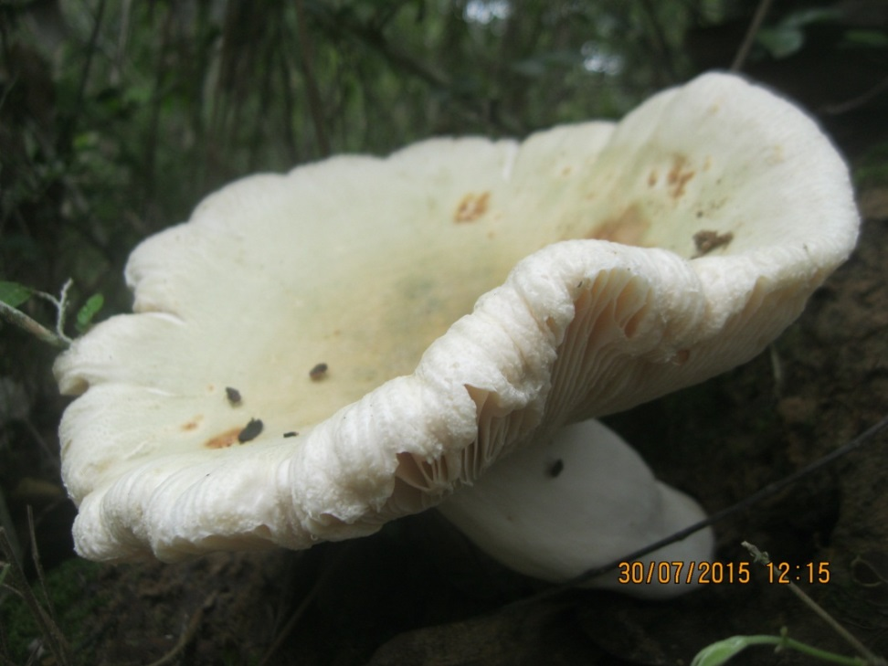
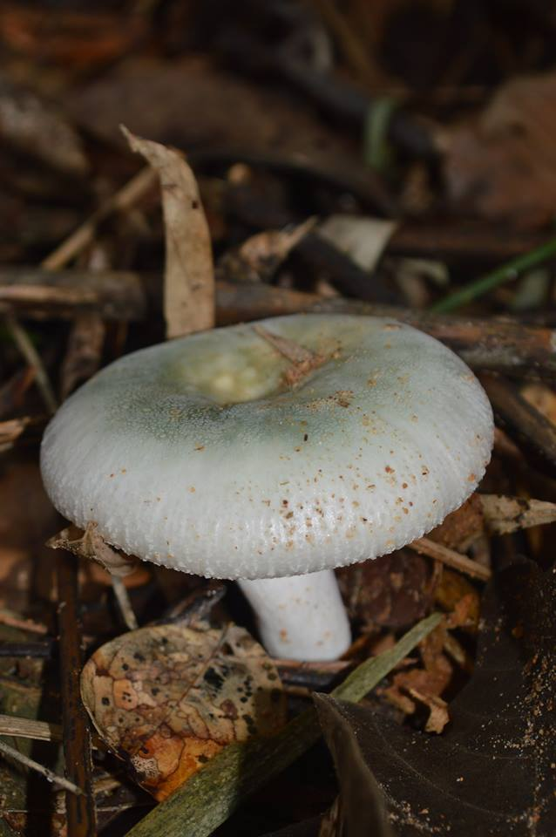
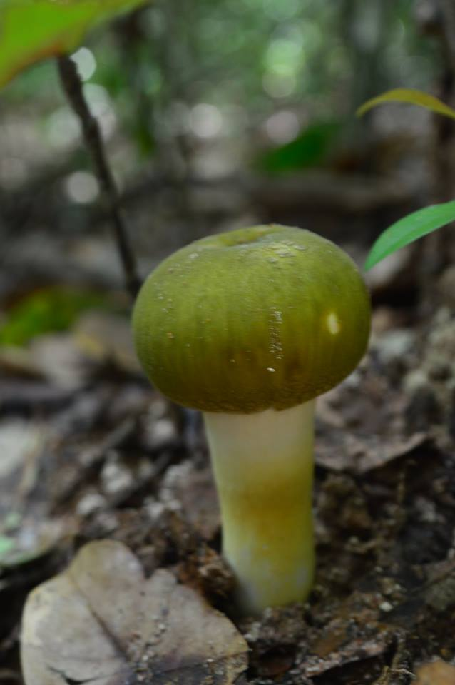
ชนิด Russula Heterophylla Fr. คือ เห็ดหล่มเขียว ชื่อสามัญคือ Forked Russula ลักษณะหมวกเห็ดรูปกระทะคว่ำ สีเขียวอมน้ำตาล น้ำตาลอมเหลืองหรือเขียว มีเส้นผ่าศูนย์กลาง 5-8 ซม. กลางหมวกเว้าตื้น ผิวเรียบ เมื่อเปียกชื้นเป็นมัน ครีบสีขาวนวล แคบ รียงกันถี่และเชื่อมติดกันเป็นรูปส้อมก่อนเรียวลงไปติดก้าน ก้านสีขาวยาว 6-7 ซม. เส้นผ่าศูนย์กลาง 1-2 ซม. มักมีรอยช้ำเป็นสีน้ำตาล เนื้อในเห็ดสีขาว สปอร์ค่อนข้างกลม สีขาว ขนาด 4-6 x 5-7 ไมครอน ผิวขรุขระ เห็ดหล่มชนิดนี้มีเขตกระจายพันธุ์ในประเทศไทยทางภาคเหนือ ขึ้นไปป่าเบญจพรรณ กินได้ ในต่างประเทศพบในทวีปแอฟริกาและยุโรป (ศรีเลา เกษพรหม, 2542, 7616-7617)
แหล่งที่มาข้อมูล : http://library.cmu.ac.th/ntic/lannafood/detail_ingredient.php?id_ingredient=226

Slide 7
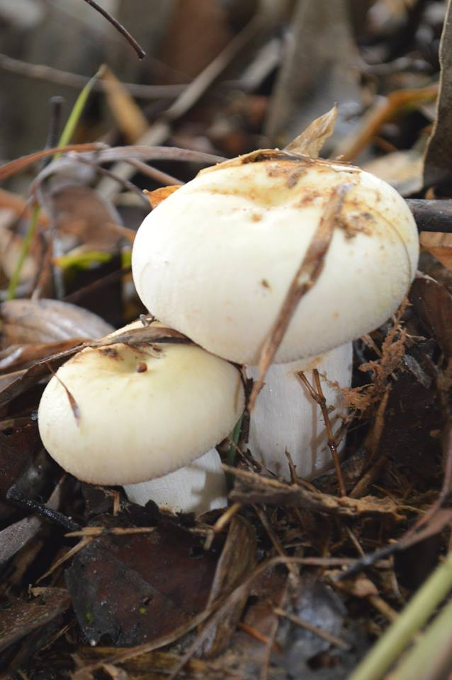
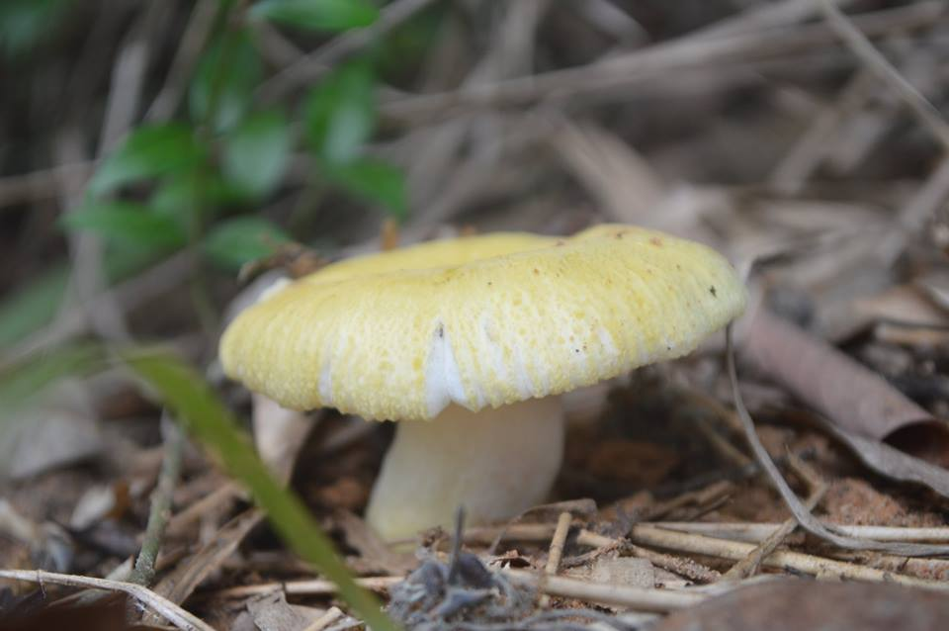
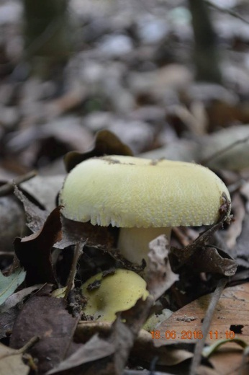
เห็ดไคลเหลือง

Slide 8
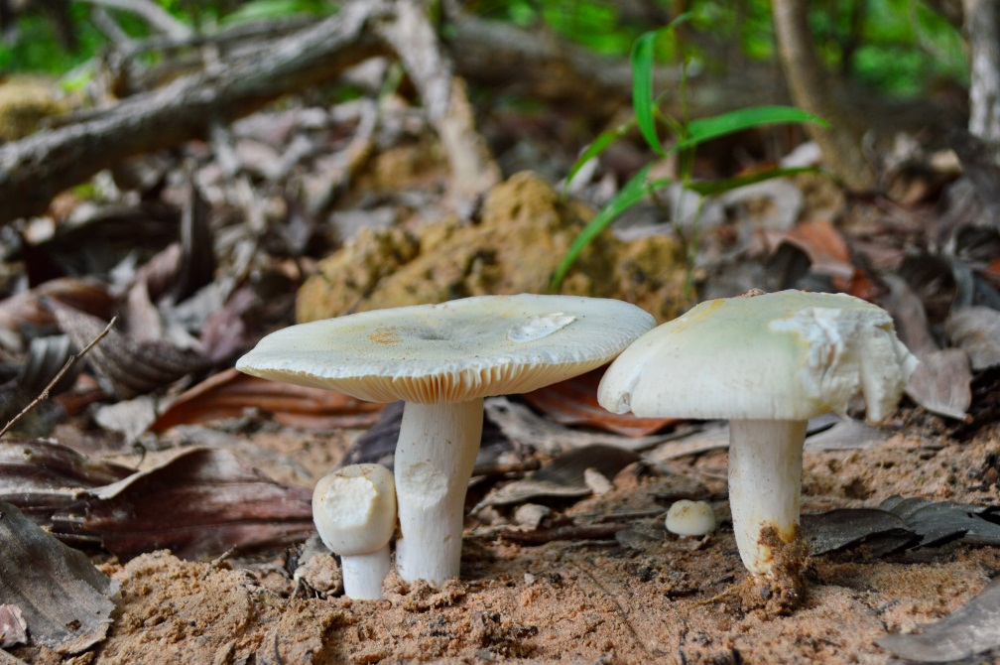
ลักษณะ/รูปร่าง

Slide 9
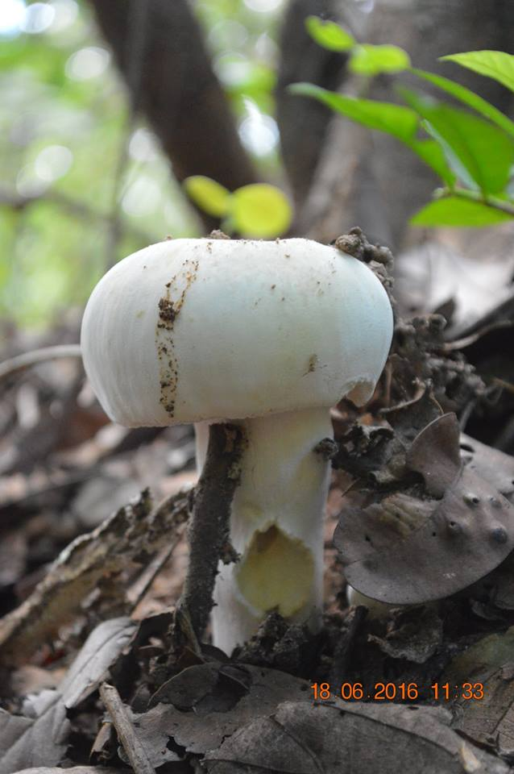
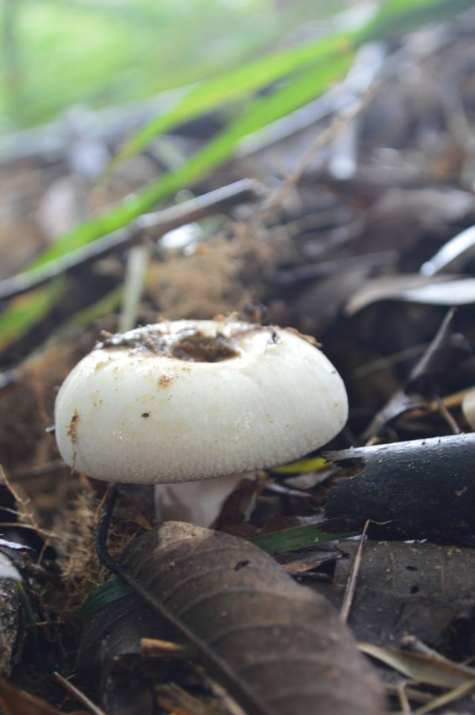

ดอกอ่อนมีสีเขียวออกเหลือง สีเขียวหม่น ผิวเรียบ

Slide 10
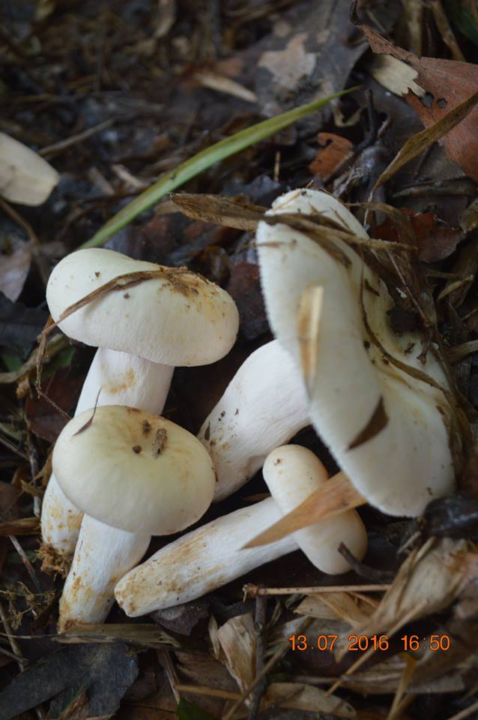
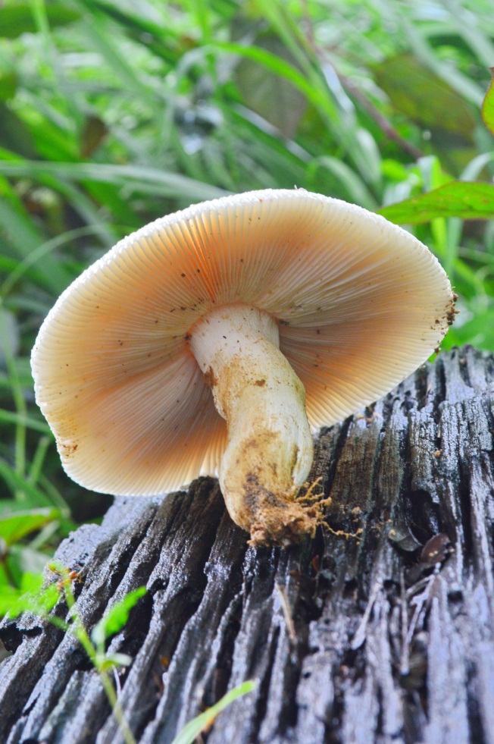
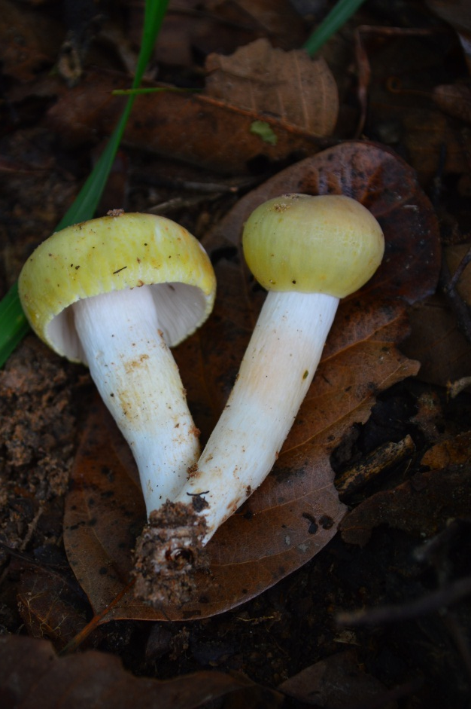
ก้านดอกมีลักษณะกลมใหญ่
โคนก้านดอกเรียวเล็กกว่าด้านบนเล็กน้อย

Slide 11
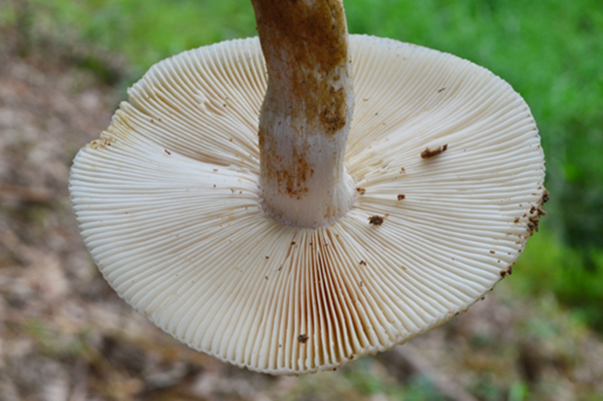
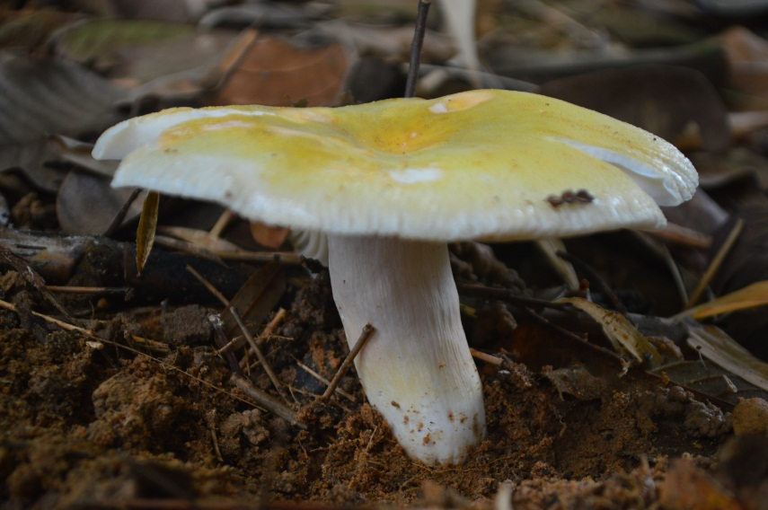
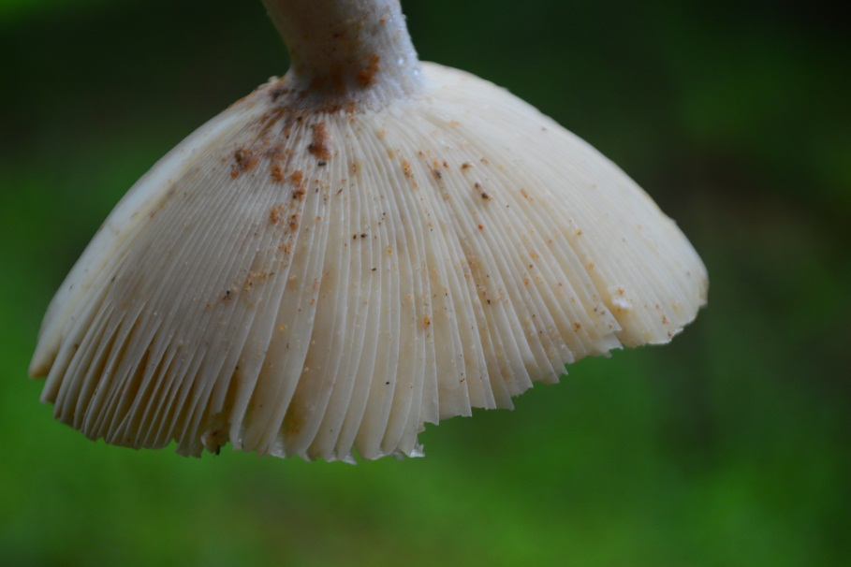
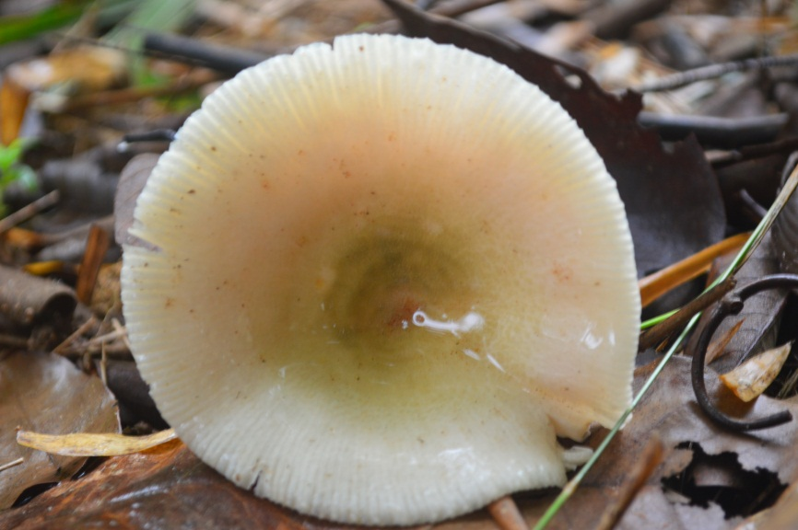
เมื่อบานรูปร่างคล้ายกรวย ตรงกลางหมวกเว้าลงเล็กน้อย
ด้านล่างหมวกมีครีบเรียงกันเป็นรัศมี
เนื้อหมวกหนา

Slide 12
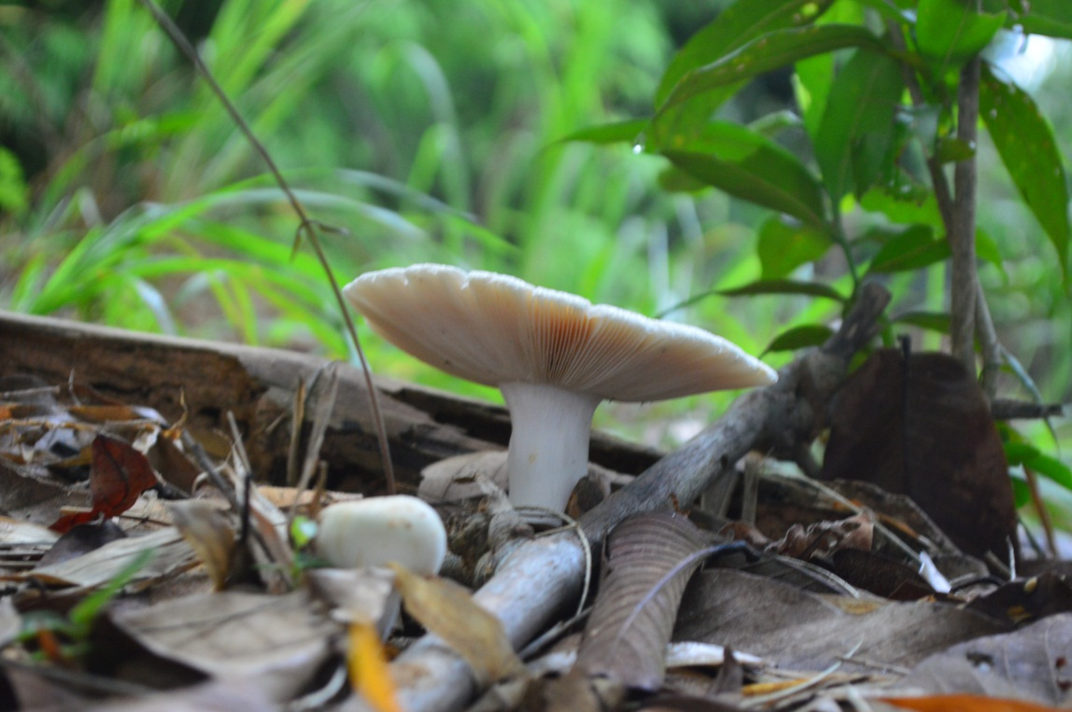
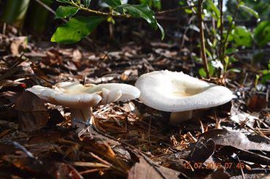
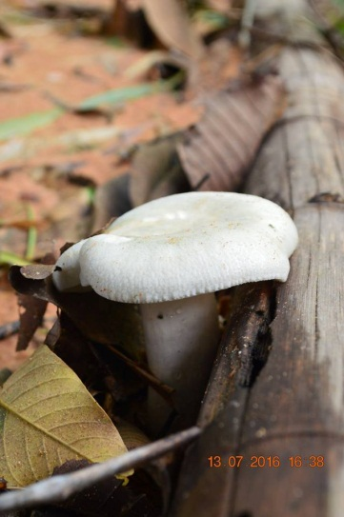


เป็นเห็ดไมคอไรซาร์ที่พึ่งพากับรากไม้ในการดำรงชีวิต ขึ้นตามต้นไม้วงศ์ยาง เช่นพะยอม ยางนา ก่อเป็นต้น

Slide 13
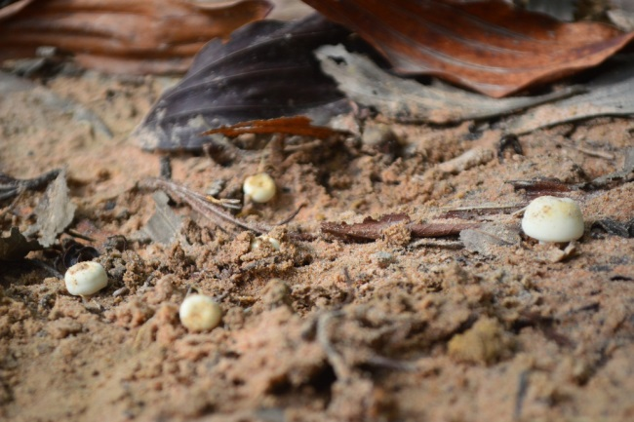
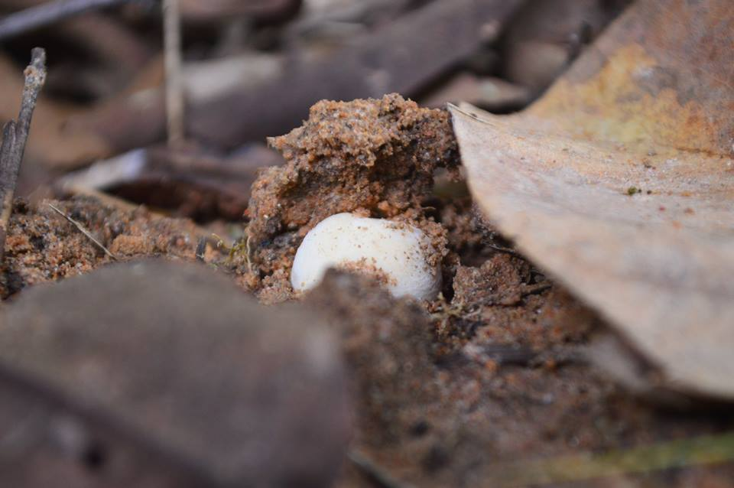
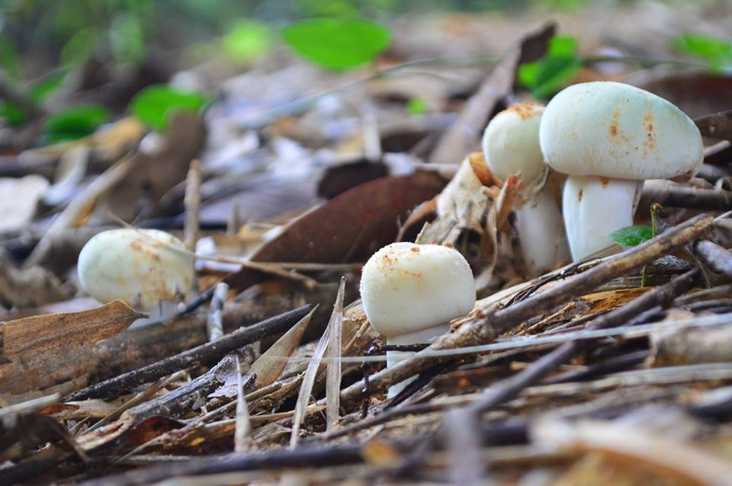
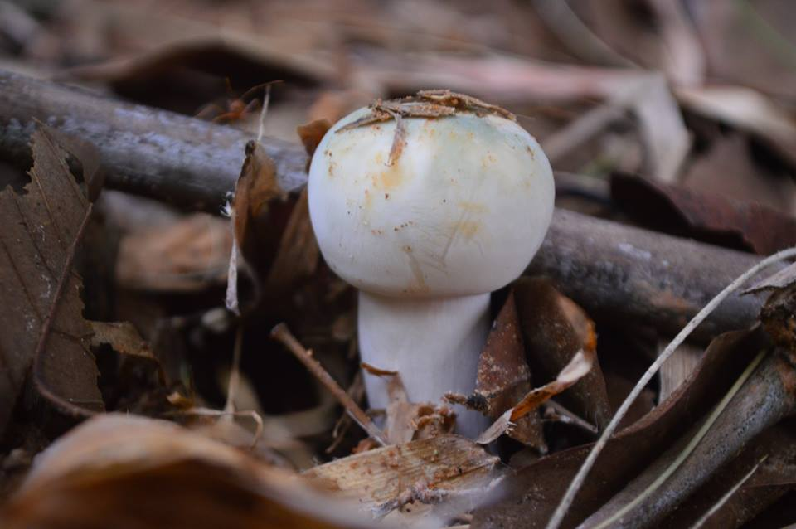
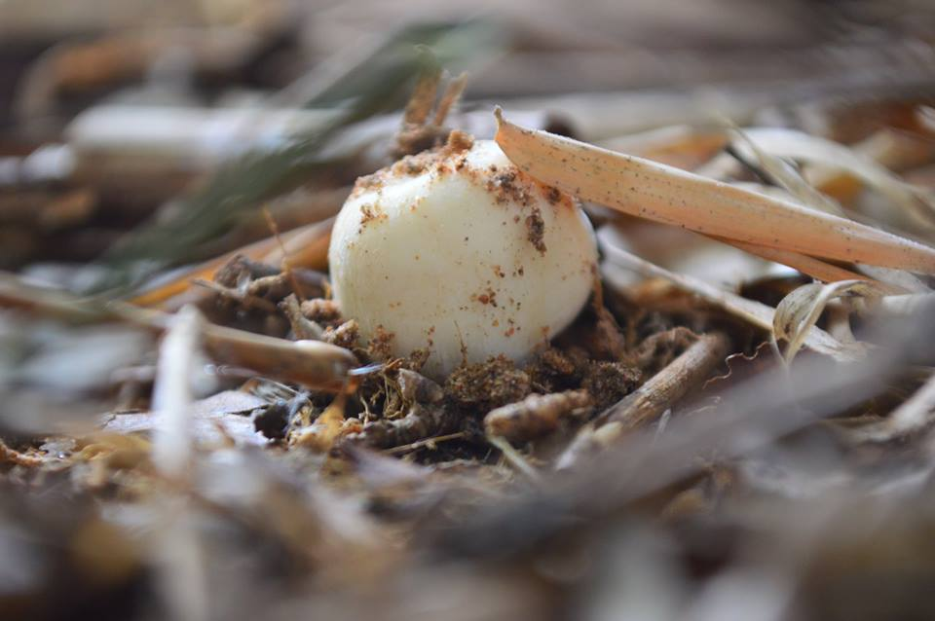
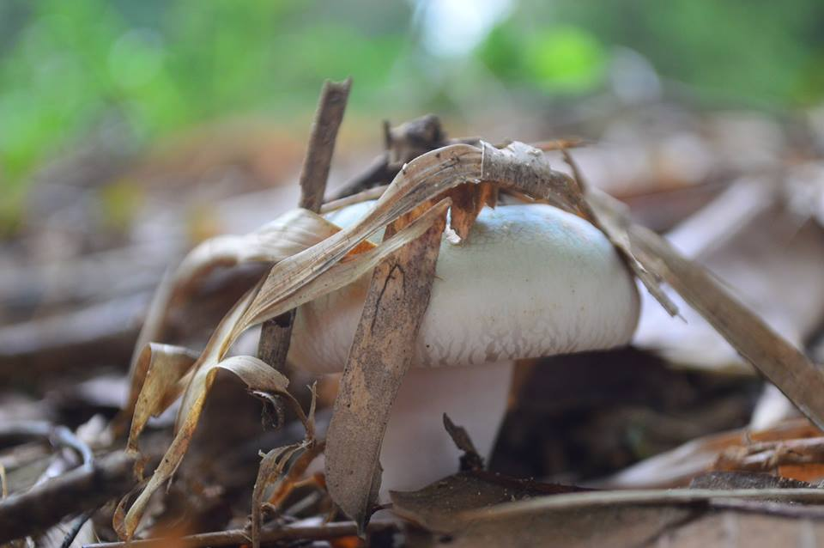
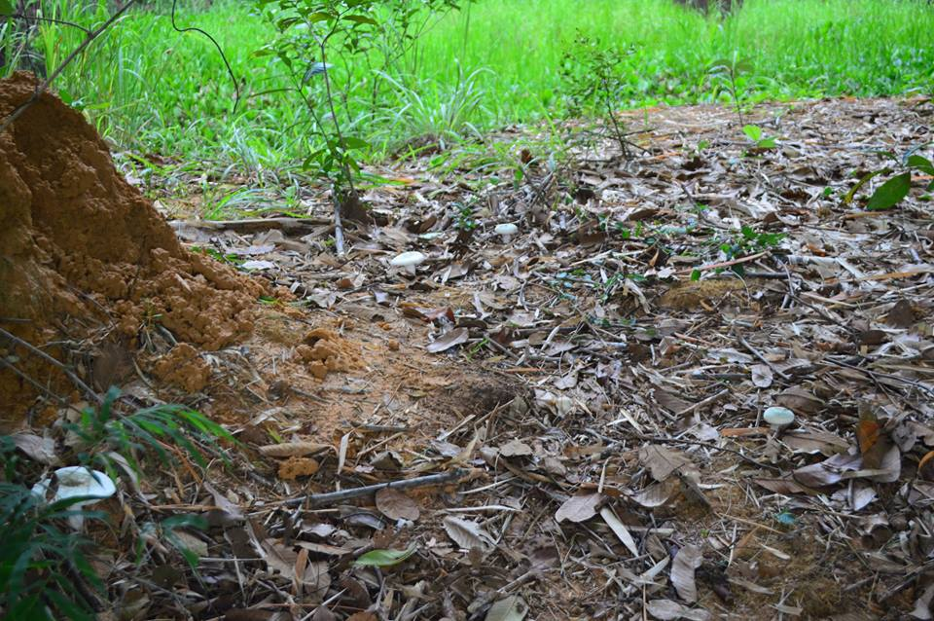
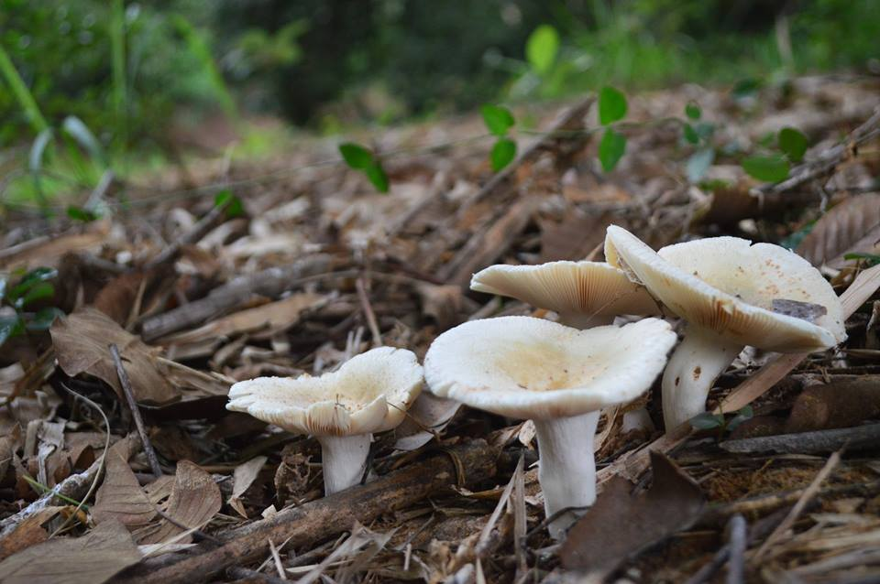

เห็ดไคลในสวนลุงหนวดปะอาว ดอกอ่อนจะก้อนกลมๆเล็กๆน่ารักเกิดใต้ต้นพะยอม

Slide 14
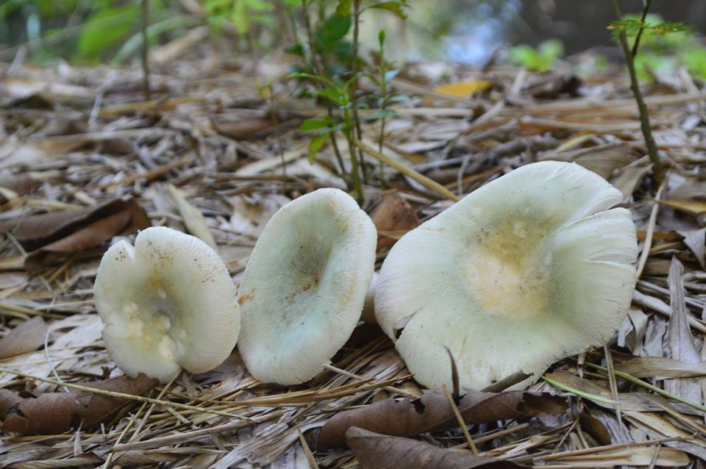
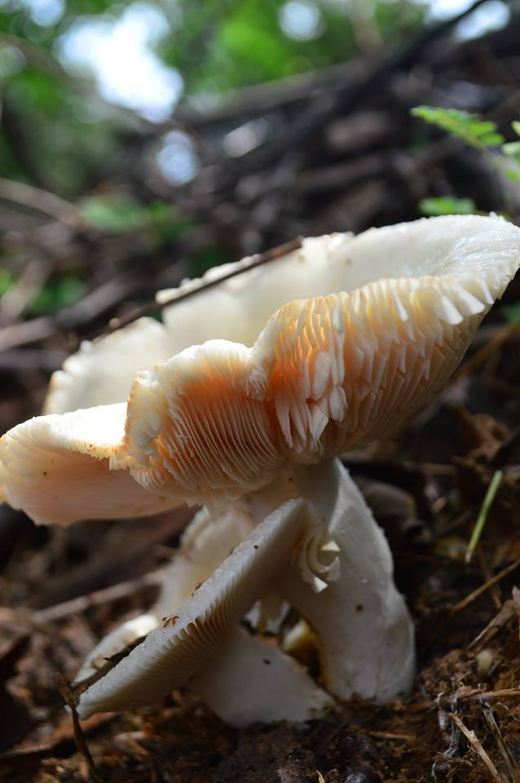
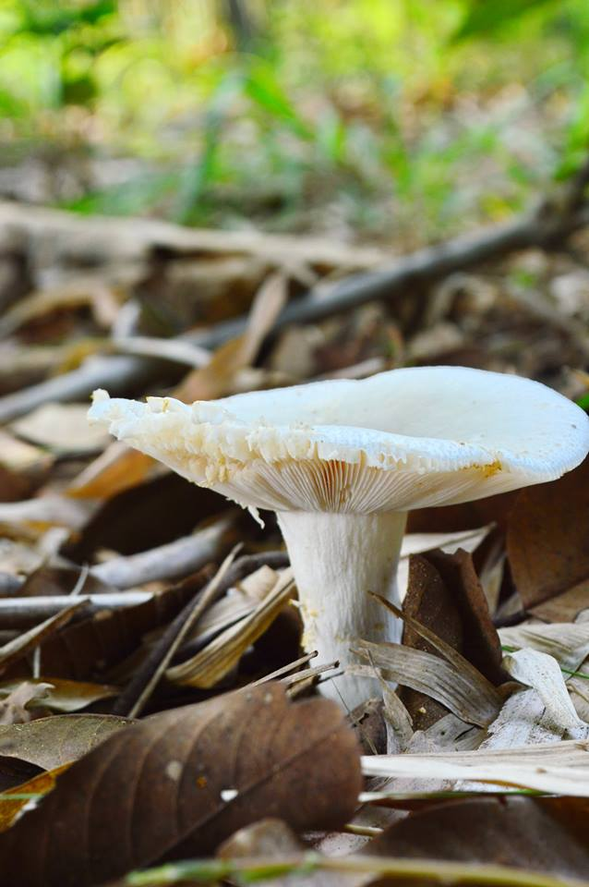
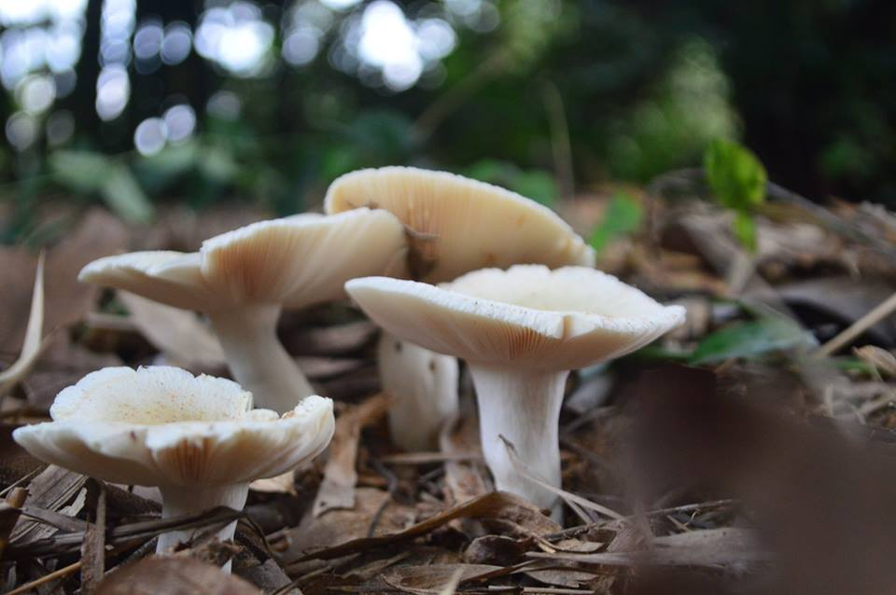
ขึ้นเป็นดอกเดี่ยวหรือเป็นกลุ่ม 2-3 ดอก

Slide 15
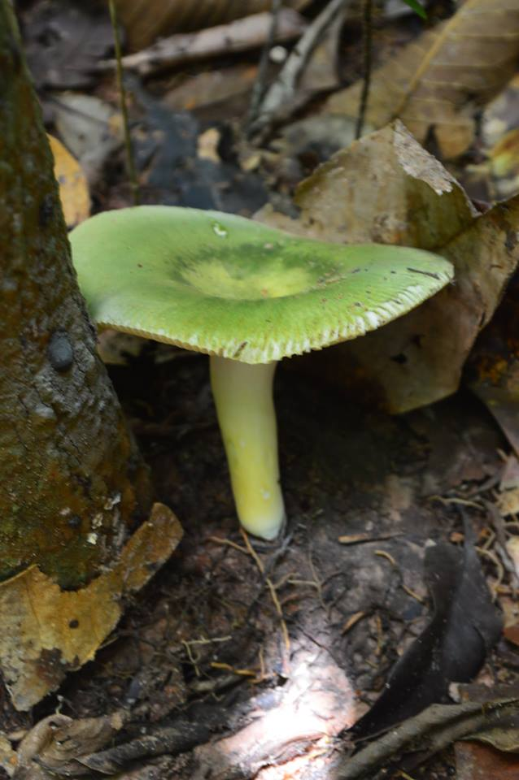
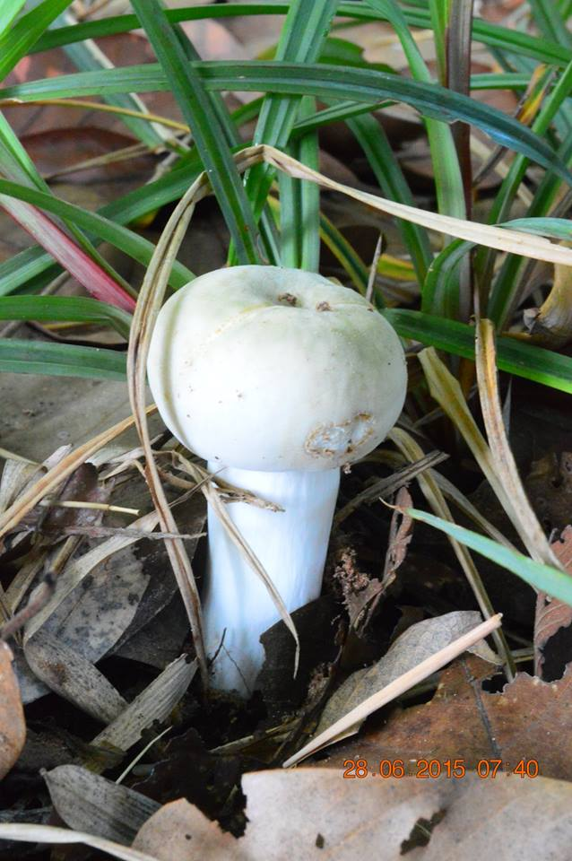
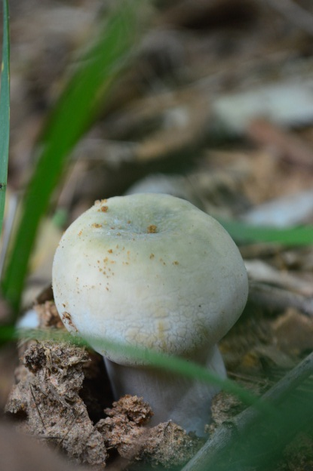
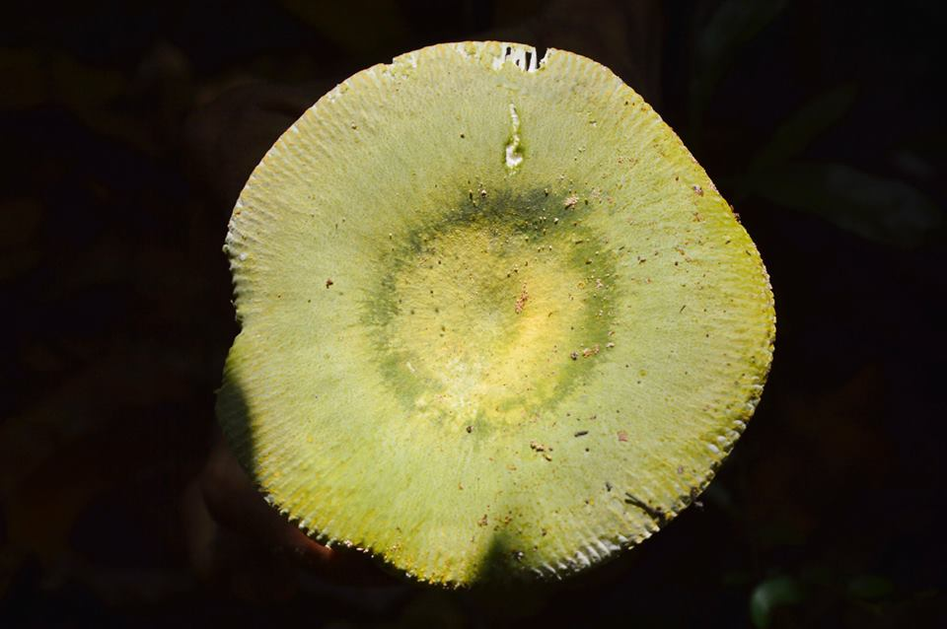
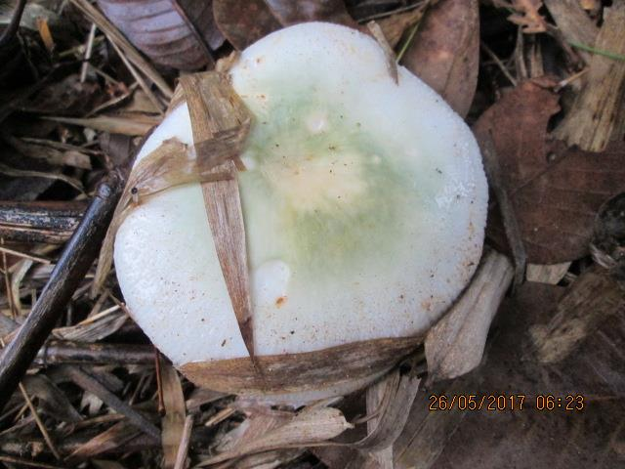
เห็ดไคลเขียวจะมีกลิ่นหอมที่สุดเมื่อย่างไฟอ่อนๆ

Slide 16
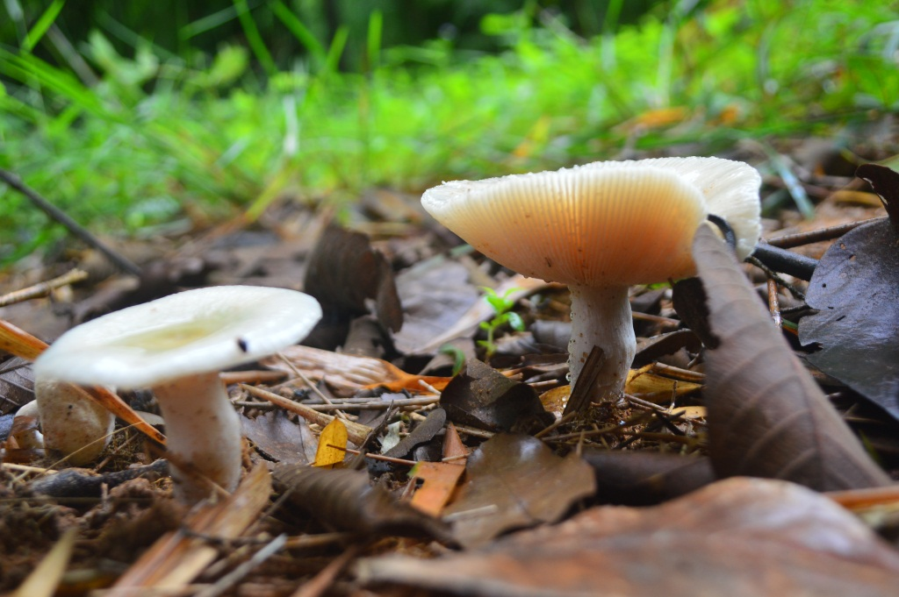
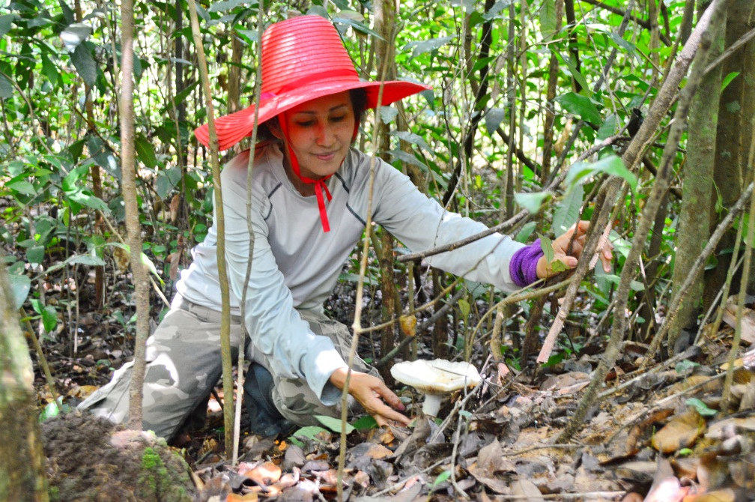
เห็ดไคลเป็นเห็ดกลุ่ม ไมคอร์ไรซ่า
ไมคอร์ไรซ่าคือเห็ดราที่อาศัยอยู่กับรากพืชโดยที่ไม่ทำอันตรายต้นไม้แต่จะพึ่งพาอาศัยแลกเปลี่ยนประโยชน์ให้กันและกัน ช่วงฤดูฝนเข้าป่าหาเห็ดไคลจะพบเจอได้มาก ทั้งชนิดสีขาว สีเหลือง และสีเขียว ดอกจะใหญ่เพราะได้อาหารสมบูรณ์จากต้นไม้ในป่าที่เห็ดไคลไปอาศัยอยู่ …..รักษ์ป่าเราก็จะได้เก็บเห็ด

Slide 17
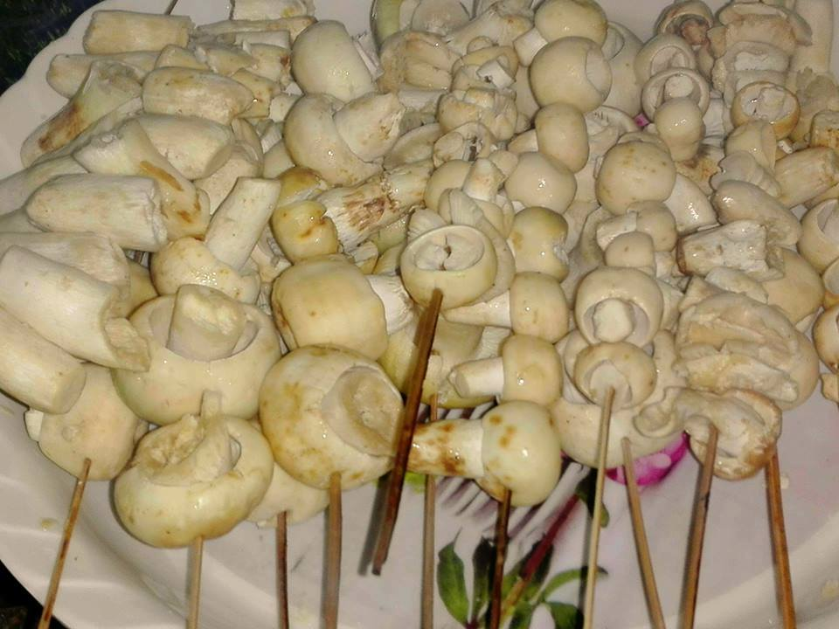
ย่างไฟเตาถ่าน
หอมไปไกลทีเดียว กลิ่นคล้ายเห็ดหอมจีน
ป่นเห็ดไคล
เอาอะไรมาแลกก็ไม่ยอม

Slide 18
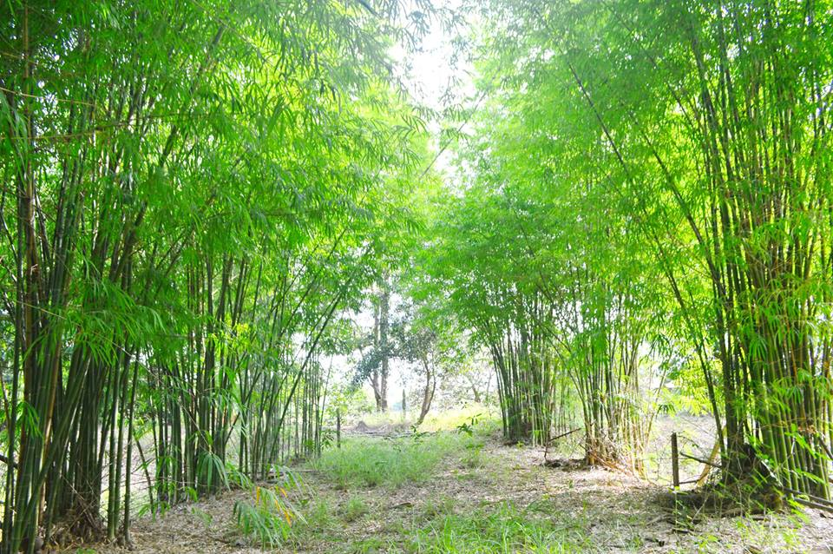
ติดตามชมชุดต่อไปนะคะ

